Slide 1
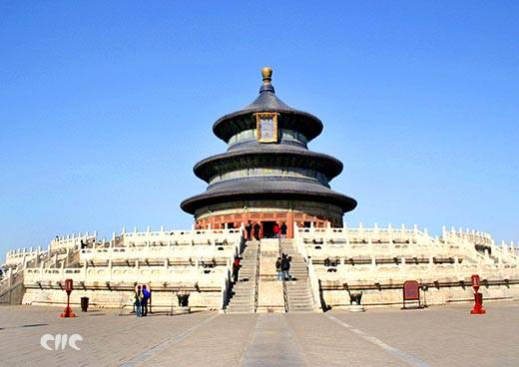
天坛祈年殿

Slide 2
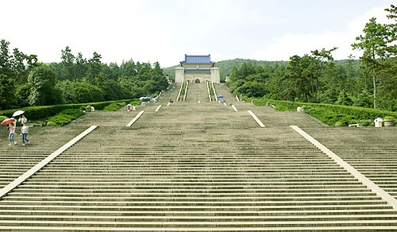
巍巍中山陵

Slide 3
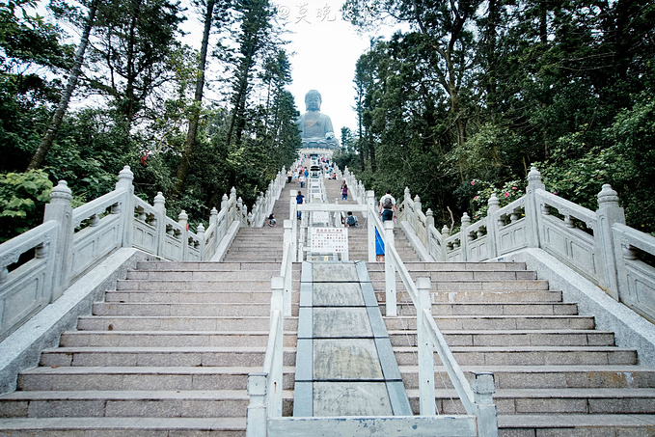
香港宝莲寺大佛

Slide 4


台阶
李森祥

Slide 5
第一章
CONTENTS
字词学习

Slide 6
字词学习
kǎn dao shǎng wu
zào lú gè
xián ɡān gà yǎo
Kāi qiào āo dàng
门槛( ) 厚道( ) 晌午（ ）
烦躁( ) 头颅（ ） 硌 ( )
涎( )水 尴尬 ( ) 舀米（ ）
揩( ) 撬 ( ) 凹凼( )

Slide 7
字词学习
(2)释义
揩：擦、抹。
晌午：中午。
微不足道：非常渺小，不值得一提。

Slide 8
第二章
CONTENTS
作者介绍

Slide 9
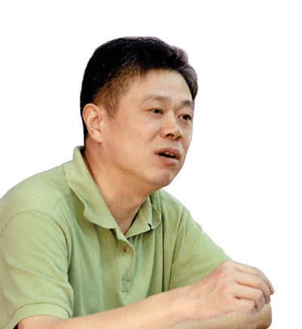
作者简介
李森祥，当代作家，中国作家协会会员
中央电视台热播过的《天下粮仓》，李森祥便是该剧的策划。作为浙江电视台制作中心主任李森祥长期从事影视剧创作、拍摄、策划工作，有很强的艺术感受能力。
代表作有小说《小学老师》、《抒情年代》、《传世之鼓》等。作品充满对劳动人民的深厚感情。其艺术特色是文字简洁、善抓细节。

Slide 10
第三章
CONTENTS
课文赏析

Slide 11
整体感知：
1.你能复述这个故事吗？
2.你认为台阶在文中有什么含义？
3.你觉得这篇小说传达了什么主题？

Slide 12
课文赏析
人物
情节
环境
小说三要素：
（序幕）开端、发展、高潮、结局
社会环境、自然环境

Slide 13
情节梳理
《台阶》
人物：
开端：
发展：
高潮：
结局：
父亲
（1-9）父亲觉得自己家的台阶低，要造高台阶的新屋
（10-16）父亲辛勤劳动，开始了漫长的准备
（17-24）建造有九级台阶的新屋。
（25-32）住进新屋，人也老了，心情很失落

Slide 14
研读人物形象，体会台阶含义
研读1-9段，思考：
1、父亲为什么觉得“我们家台阶低”？
2、有高台阶的新屋对父亲来说意味着什么？
3、从这个部分看，父亲是一个怎样的人？

Slide 15
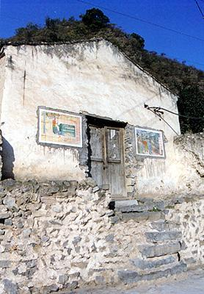
研读人物形象，体会台阶含义
研读1-9段，思考：
1、父亲为什么觉得“我们家台阶低”？
台阶高,屋主人的地位就相应高。

Slide 16
资料链接：
“阴阳八卦”的传统文化
单数是“阳数”，所以和人居相关的台阶都是单数，一、三、五、七、九是级别的象征，而一级是最低级别的象征，九级是最高级别的象征。再如“紫禁城”的建筑物有9999幢，标志着最高皇权的象征。再如云南大学的台阶有97个，这表明是云南省的最高学俯。从这我们可看出，父亲把我家的台阶从三级升到九级的目的就不言而喻了。所以民间百姓的门槛一般是三个台阶以图吉利而且也是地位级别的写照。

Slide 17
研读人物形象，体会台阶含义
研读1-9段，思考：
2、有高台阶的新屋对父亲来说意味着什么？
台阶高——地位高——受人尊重
父亲毕生的奋斗就是要赢得尊重，高台阶是他物质与精神的双重理想。

Slide 18
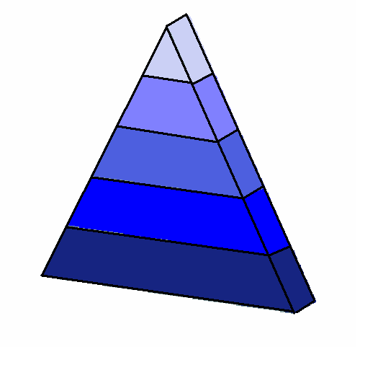
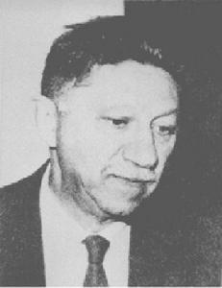
马斯洛的需要层次理论
马斯洛（美国心理学家）
自我实现的需要
尊重的需要
爱和归属的需要
安全需要
生理需要

Slide 19
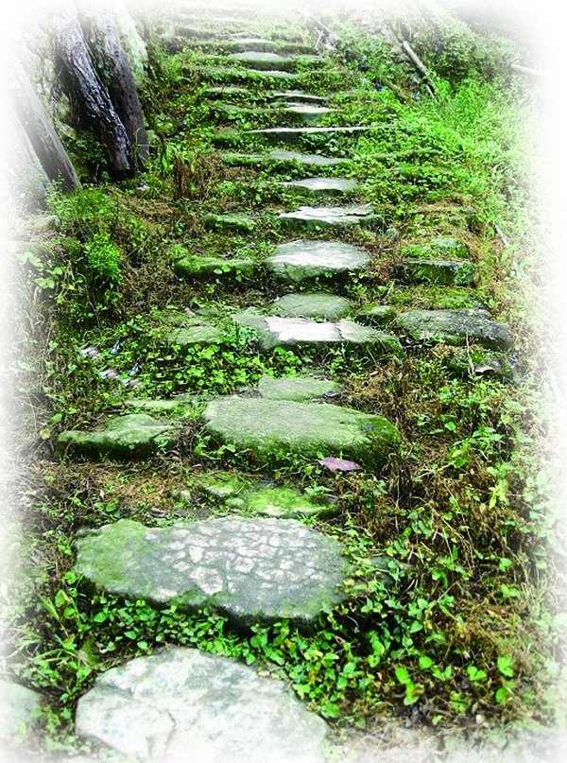
研读人物形象，体会台阶含义
研读1-9段，思考：
3、从这个部分看，父亲是一个怎样的人？
1、父亲年轻时独自从山上背下三块三百斤重的青石板。
2、在青石板上洗脚。
3、感叹台阶低。
父亲形象：年轻力壮、勤劳辛苦、
节省、要强、热爱生活（觉醒、有追求）

Slide 20
研读人物形象，体会台阶含义
研读10-16段，思考：
1、父亲为建造新屋做了哪些准备？请勾画出来。
2、从这个部分来看，父亲是一个怎样的人？

Slide 21
1、阅读发展部分，说说父亲为了建新屋做了哪些准备。
台阶高
受尊重
地位高，受尊重是他的精神动力！
踏黄泥
编草鞋
捡石头
砍柴
种田
2、父亲形象：吃苦耐劳、执着坚韧
存角票
台阶低
地位低
捡瓦
捡砖

Slide 22
研读人物形象，体会台阶含义
研读17-24段，思考：
1、在建造新屋时父亲的情绪、状态怎样？有哪些体现？
2、从这个部分来看，父亲是一个怎样的人？
3、九级台阶的建成对父亲来说意味着什么？

Slide 23
研读人物形象，体会台阶含义
研读17-24段，思考：
在建造新屋与台阶时父亲的情绪、状态怎样？有哪些体现？父亲形象？
父亲在霜冷露重的深秋早晨为修台阶做准备
父亲在热烈的鞭炮声中既高兴又尴尬的表现
父亲在抬老屋的青石板时用手扶着腰
——人物心理、状态：精力旺盛、幸福满足
——人物形象：开始老了，但不服老，谦卑

Slide 24
研读人物形象，体会台阶含义
研读17-24段，思考：
3、九级台阶的建成对父亲来说意味着什么？
九级台阶象征着父亲的人生达到了巅峰，理想得以实现。这九级台阶是对他辛苦半生的肯定与奖励，是人生价值的体现，于是搬进新屋以后，不允许“我”跳上跳下，而自己却忍不住先坐了上去，这一刻父亲坐在了幸福的云端

Slide 25
研读人物形象，体会台阶含义
研读25-32段，思考：
1、九级台阶建成以后，父亲发生了哪些变化？为什么会有这些变化？
2、结合台阶的含义与父亲的变化，你能谈谈主题吗？

Slide 26
研读人物形象，体会台阶含义
研读25-32段，思考：
1、九级台阶建成以后，父亲发生了哪些变化？为什么会有这些变化？
变化：身体衰老，心情失落、不自在

Slide 27
主题探究
不自在、心情失落的原因？
1、地位并没有真正改变，渴望的“尊重”并没有真正实现。
2、父亲骨子里的自卑心理让他无法心安理得地享受高台阶。
物质满足，但心理与精神发生了错位。
3、父亲的失落感不仅来自身体的衰老，还因为他不能劳动，
更来自人生失去了方向，他发现自己没有精力和勇气再次出发。
……

Slide 28
研读人物形象，体会台阶含义
“关于小说的结尾。当初我的确没有把它当成悲剧来处理。在中国乡村，一个父亲的使命也就那么多，或造一间屋，或为子女成家立业，然后就迅速衰老，并且再也不被人关注，我只是为他们的最终命运而惋惜，这几乎是乡村农民最为真实的一个结尾。但是，即使富裕起来的农民，他们最终的命运会不会有所改变呢？我个人认为不能！这就牵涉到另外一个层面，如人生的两难，中国传统文化的一些顽疾……当然还包括生命的终极目标等。”
——李森祥写给编者

Slide 29
主题探究
主题：
1、“台阶”承载着父亲在物质和精神上的双重理想，也象征着人生的使命。作者通过父亲的物质理想得以实现，而精神理想受挫的结局，引发读者对物质理想与精神追求错位现象的多元思考。物质生活的改善可以带来精神上的愉悦，但物质生活的改善并不等同于精神生活的同步提升。怎样在提高物质生活水平的同时，实现更高层次的精神追求？
2、作者对父亲的优秀品质表示敬仰和赞叹；对父亲身上的中国传统农民所特有的谦卑表示同情；对改变农村的面貌寄予希望。
3、对人生活意义和生活目标的思考。

Slide 30
主题探究
4、小说塑造了发展中的中国农村一个农民的典型形象，他身上所具备的优秀品质代表了新旧交替时期中国农民的突出特征；农民创业之所以如此艰难困苦，根源在于经济落后，热切希望以先进的生产力迅速改变农村落后的面貌。

Slide 31
闲笔：为何详写青石板？
第一，写三块青石板的来历，可以写出当年父亲的年轻力壮，为后面写造新屋的时候托石板闪了腰，形成对比。
第二，写石板粗糙，可以暗示当年经济条件更差。
第三，写“我”在台阶上跳来跳去，表明那时年幼，而新屋造好，“我已长大成人了”，说明准备盖房前后用了一二十年。写小孩能连跳三级，可见台阶之低。写父亲在台阶的坐姿，又是写台阶之低。
第四，写父亲的脚板，写出了父亲终年辛劳的形象。

Slide 32
语言赏析
摘抄：“台阶旁栽着一棵桃树，桃树为台阶遮出一片绿阴。父亲坐在绿阴里，能看见别人家高高的台阶，那里栽着几棵柳树，柳树枝老是摇来摇去，却摇不散父亲那专注的目光。这时，一片片旱烟雾在父亲头上飘来飘去。”表现父亲怎样的思想感情？（第13段）
动作、神态描写，环境烘托，“雾”字刻画了父亲一动不动地望着别人家高高的台阶时的专注，体现了他羡慕向往的心情，他在谋划怎样加快准备，争取能早日建造起高台阶的新屋，像人家一样气派，也叫人羡慕。

Slide 33
语言赏析
摘抄：父亲浮在雾里。父亲头发上像是飘了一层细雨，每一根细发都艰难地挑着一颗乃至数颗小水珠，随着父亲踏黄泥的节奏一起一伏。晃破了便滚到额头上，额头上一会儿 就滚满了黄豆大的露珠。（19段）
“浮”“飘” “挑” “起” “伏” “滚”一组动词，十分贴切、生动、新颖。写出了父亲秋夜踏黄泥的用力、专注，为父亲塑造了一幅充满动感的雕像。

Slide 34
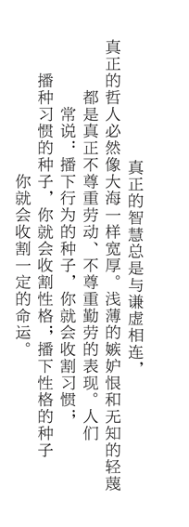
下课
人教版初中语文PPT课件
李森祥

